Slide 1
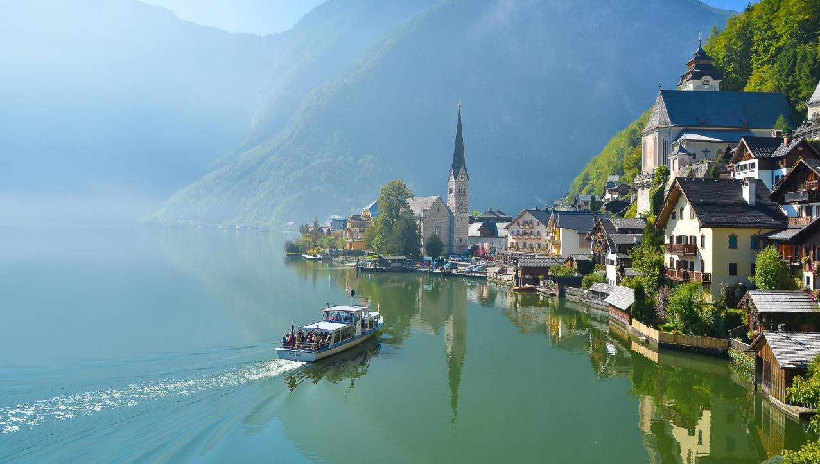
Unbekannten Highlights der Schweiz

Slide 2
Highlights der Schweiz
Bauen UR
Breno TI
Grimentz VS
Ghöch ZH
Gorges du Trient VS
Gottlieben TG
Illgau SZ
Iseltwald BE
La Neuveville BE / Le Landeron NE
Obersee GL
Partnun GR
Romainmôtier-Envy VD
Ruine Neufalkenstein SO
Soubey JU
St.Martin SG
Tarasp GR

Slide 3
Bauen UR
Wir fangen nahe am Ursprung der Schweiz an: Das erste Dorf neben dem legendären Rütli am Vierwaldstättersee ist Bauen. Hier hört die Strasse von Seedorf her kommend auf. Zu Fuss geht es aber rund
800 Treppenstufen durch den Wald hoch nach Seelisberg. Bauen hat übrigens dank seiner Lage am Urnersee ein sehr mildes Klima, sodass Palmen und Feigen gedeihen.
Standort: Bauen UR

Slide 4
Breno TI
Apropos mildes Klima: Wir wechseln ins Tessin und dort ins Alto Malcantone. Hier lockt das verträumte Bergkaff Breno mit einem hübschen Altstädtchen und der imposanten Kirche samt Friedhof zuoberst auf dem Hügel. Übrigens: Rundherum gibt's grandiose Wanderungen. Zum Beispiel vom Monte Lema aus, der auf der Grenze zu Italien sitzt und von Miglieglia per Seilbahn bequem erreichbar ist.
Standort: Breno TI

Slide 5
Grimentz VS
Grimentz ist im französischsprachigen Val d'Anniviers. Das Dorf auf einer Sonnenterrasse auf rund 1500 Metern über Meer besticht durch einen der schönsten alten Ortskerne (autofrei) im Wallis. Im Sommer gibt's unzählige Wander- oder Bike-Möglichkeiten, im Winter hat's ein Skigebiet.
Standort: Grimentz VS

Slide 6
Ghöch ZH
Das Ghöch oberhalb Bäretswils im Zürcher Oberland bietet wunderbare Blicke in die Glarner Alpen, den Alpstein und das Tössstockgebiet (mit dem höchsten Zürcher, dem Schnebelhorn). Gemütliche und einfache Wanderungen bis hinüber zum Bachtel laden genauso zum Verweilen ein wie ein Drink auf der Sonnenterrasse im Restaurant im Weiler.
Standort: Ghöch ZH

Slide 7
Gorges du Trient VS
Der Eingang zur Gorges du Trient liegt unten im Tal in Vernayaz und lässt einen dem spektakulären Weg entlang staunen. Wer aber schon mal da ist, sollte sich Salvan nicht entgehen lassen und ins Dorf am steilen Hang des Trienttals hoch fahren. Hier ist das Tal zwar weniger spektakulär, aber der Tag lässt sich im kleinen Zoo, dem schönen Freibad (in den Felsen gehauen) oder der Gorges du Triège grandios abrunden.
Standort: Gorges du Trient VS

Slide 8
Gottlieben TG
Weg von der Schlucht, hin an den Rhein. Wir befinden uns in der kleinsten Gemeinde des Kantons Thurgau. Die alten Riegelhäuser und die Restaurants am Seerhein sorgen für Ferienstimmung.
Standort: Gottlieben TG

Slide 9
Illgau SZ
Ab auf die nächste Sonnenterrasse. Dieses Mal ist es Illgau oberhalb des Muotathals. Wer von unten anreist, sieht die imposanten Wasserfälle des Bettbachs und Mettelbachs.
Standort: Illgau SZ

Slide 10
Iseltwald BE
Vor dem Strassenbau war das Nest nur über Wasser erreichbar. Das Schnäggeninseli ist die einzige Insel im Brienzersee – liegt hier vor dem Dorf im Wasser. Sie gehört zum Schloss Seeburg, das allerdings praktisch nie bewohnt war und heute mehrheitlich als Kongress- und Kurzentrum dient.
Standort: Iseltwald BE

Slide 11
La Neuveville BE / Le Landeron NE
Ich konnte mich nicht zwischen La Neuveville BE und dem Nachbardorf Le Landeron NE entscheiden, darum seien hier beide Orte am Bielersee kurz erwähnt. Beide beeindrucken mit einem hübschen Altstädtchen und beide bieten Campingplätze direkt am See. Der Chasseral ist zudem fast genauso schnell erreichbar wie die St.Petersinsel, Neuenburg, Murten oder Biel.
Standort: La Neuveville BE
Standort: Le Landeron NE

Slide 12
Obersee GL
Eigentlich tut es fast ein bisschen weh, den Obersee hier in einem Artikel für Roadtrips zu nennen. Denn so schöne Orte sollten fast nicht mit dem Auto erreichbar sein. Aber es ist so: Mit dem eigenen PKW kann man von Näfels hinauf bis zum Restaurant am See fahren.
Standort: Obersee GL

Slide 13
Partnun GR
Ganz hinten in der Gemeinde im Prättigau markiert der Partnunsee praktisch das Ende der Schweiz Richtung Österreich. Der Weiler Partnun ist per Auto erreichbar und lockt mit zwei Gasthäusern. Von dort ist es noch etwa eine 15-minütige Wanderung zum Bergsee zwischen den eindrücklichen Sulzfluh und Schijenflue.
Standort: Partnun GR

Slide 14
Romainmôtier-Envy VD
Wie wäre es zur Abwechslung mit einer Reise ins Mittelalter? Dieses Gefühl kriegt, wer in Romainmôtier um die Stiftskirche herum spaziert. Das Dorf liegt abgelegen im Tal des Nozons. Wer nach der Autofahrt gerne wandert, dem seien die Wasserfälle Cascade du Dard und Tine de Conflens empfohlen. Wer mag, erreicht zu Fuss in etwas mehr als drei Stunden La Sarraz mit einem schönen Schloss.
Standort: Romainmôtier-Envy VD

Slide 15
Ruine Neufalkenstein SO
Es gibt wenig schönere Autostrecken als jene über den Passwang und dann hinunter nach Balsthal. Kurz vor dem Dorf macht das Tal an der Klus zu und auf der einen Seite thront die Ruine Neufalkenstein.
Standort: Ruine Neufalkenstein SO

Slide 16
Soubey JU
Das kleine Soubey am Doubs liegt nahe der französischen Grenze. Die Anfahrt ins Tal hinunter ist spannend, eine Weiterfahrt bis ins bekanntere St-Ursanne zu empfehlen. Und wer noch nicht genug von Wasser hat: Unweit von Soubey lockt der Etang de la Gruère.
Standort: Soubey JU

Slide 17
St.Martin SG
Wer bei Bad Ragaz ins Taminatal abbiegt, kommt bald nach Vättis und kann von dort ins Calfeisental hoch. Man erreicht dann bald den grössten See, der ganz im Kanton St.Gallen liegt: der Gigerwaldsee. Es handelt sich dabei zwar um einen Stausee, schön ist er trotzdem – und zwar an beiden Enden. Vorne bei der Staumauer kann man die Aussicht geniessen, hinten liegt die Walsersiedlung St.Martin am Fusse des Ringelspitzes, des höchsten Berges des Kantons St.Gallen.
Standort: St.Martin SG

Slide 18
Tarasp GR
Tarasp mit dem imposanten Schloss. Daneben bietet Tarasp nicht nur den Taraspsee, sondern etwas weiter oben – mitten in einem Hochmoor– den Lai Nair, wo Grillstellen zum Verweilen einladen und ein Bad Erfrischung bietet. Allerdings ist dieser nur zu Fuss erreichbar. Durch die dunkle Farbe erwärmt sich das Wasser gut und so sind auch auf rund 1800 Metern über Meer (fast) angenehme Badetemperaturen möglich.
Standort: Tarasp GR

